Slide 1
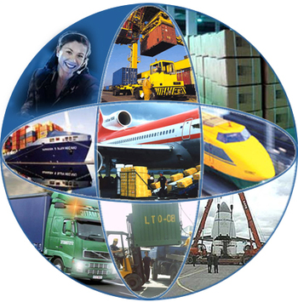
Виды транспорта

Slide 2
Транспорт наряду с промышленностью и сельским хозяйством является ведущей отраслью материального производства.

Slide 3
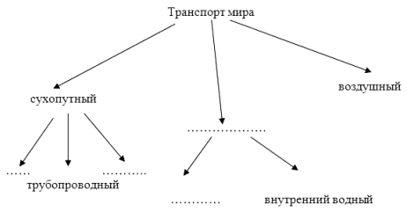
Дополните таблицу

Slide 4
Структура мирового грузо– и пассажирооборота, в %
Виды транспорта | Грузооборот | Пассажирооборот
Железнодорожный | 12 | 10.5
Автомобильный | 10 | 79
Трубопроводный | 13
Морской | 62 | 0.5
Речной(внутренний водный) | 3 | 1
Воздушный |  | 10

Slide 5
Виды транспорта группируются по географическим сферам их применения.
Каждый из них имеет свою специфику, но для обеспечения работы народного хозяйства страны они должны быть взаимосвязаны, работая согласованно.

Slide 6
Продукция транспорта - это перевозка грузов и пассажиров.
Все пути сообщения, транспортные предприятия и средства в совокупности образуют мировую транспортную систему.

Slide 7
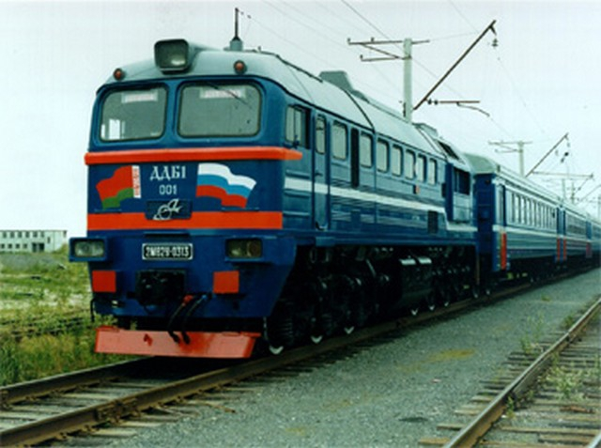
1. Наземный транспорт а) железнодорожный

Slide 8
Появился в 19 в. (грузовые, пассажирские перевозки)
Мировая ж/д сеть сформировалась к началу 20 в.
(12 млн. км. 140 стран), более половины на территории 10 стран – США, Россия, Канада..

Slide 9
Основная характеристика – густота
Густота (плотность) транспортной сети – это протяжённость дорог, приходящихся на единицу площади. Наибольшая густота – Европейские страны.

Slide 10
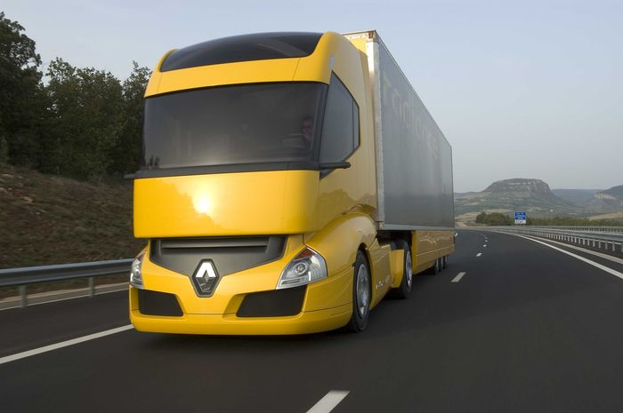
б) Автомобильный транспорт

Slide 11
Появился в конце 19, интенсивно развивается в 20в.
Мировые лидеры – Европа, США – 80%
«+»
Высокая скорость перевозок
Маневренность
Строительство автодорог значительно дешевле ж/д
От пункта – к пункту
«-»
экологически «грязный»

Slide 12
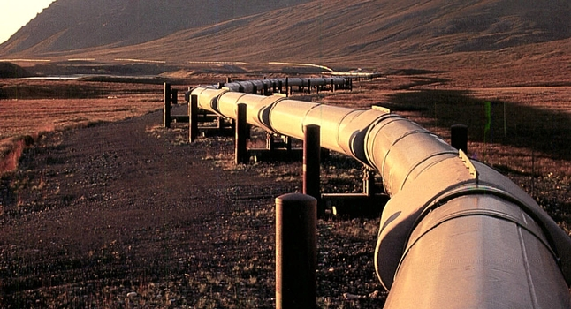
в) трубопроводный транспорт

Slide 13
Специфический (жидкие, газообразные продукты)
Наибольшая протяжённость трубопроводов - США, Канада, Россия

Slide 14
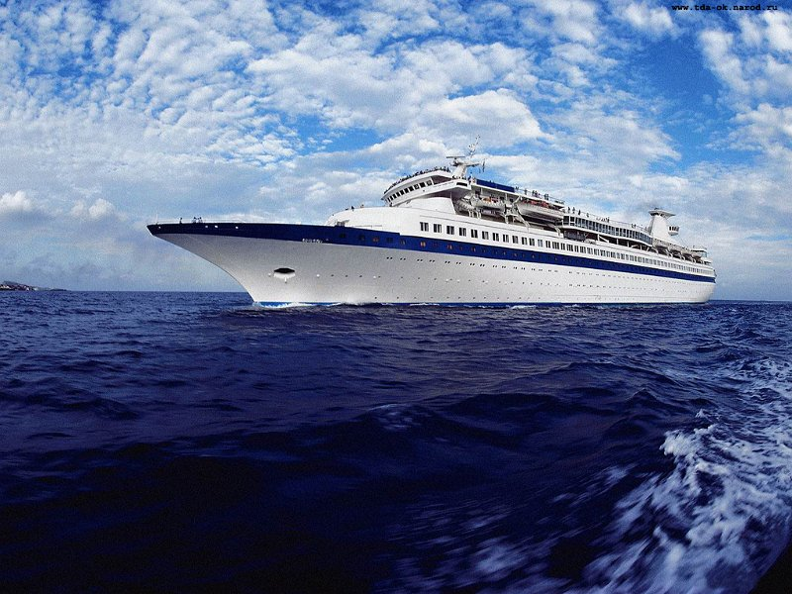
2. Водный транспорт

Slide 15
а) речной – самый старый вид транспорта
( США, Китай, Россия, ФРГ)
б) морской – главный в мировой транспортной системе (грузовой)
- важнейшие каналы:
- крупнейшие порты:

Slide 16
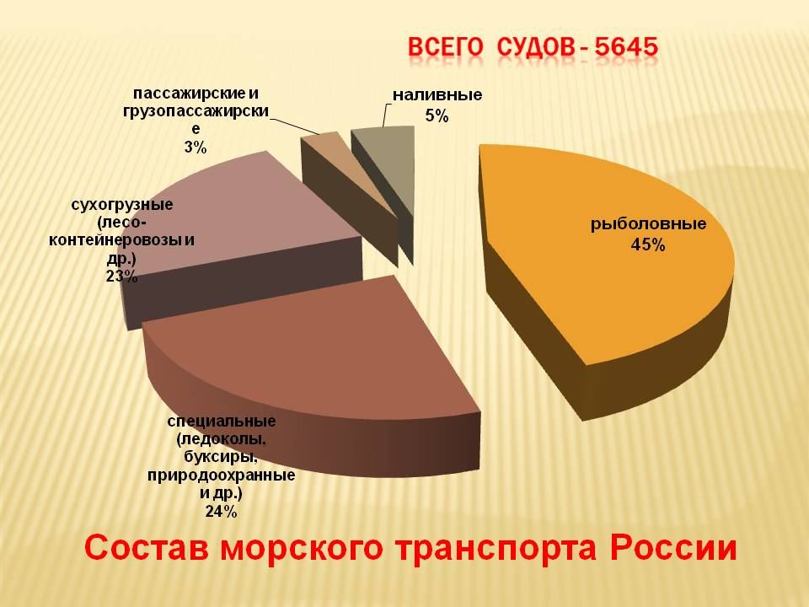

Slide 17
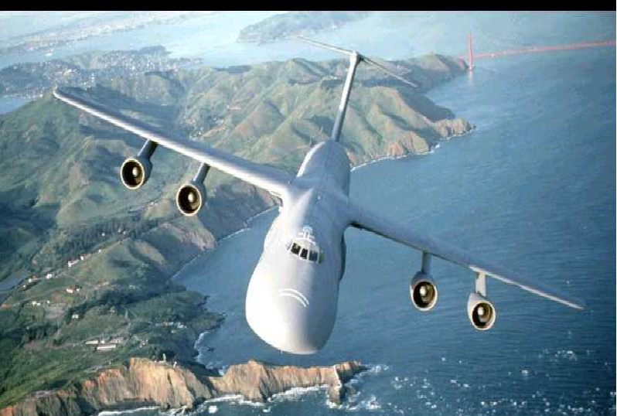
3. Воздушный транспорт

Slide 18
Самый молодой (20-е годы 20 века)
Самый скоростной (средняя скорость – 900 км/ч)
Самый дорогой
Грузоподъёмность невелика
В основном для перевозки пассажиров
Крупнейший самолётный парк – США, Канада, Австралия, Россия)

Slide 19
Мировая инфраструктура
Инфраструктура – совокупность систем, необходимых для функционирования производства и обеспечения ежедневной жизни общества.

